Slide 1
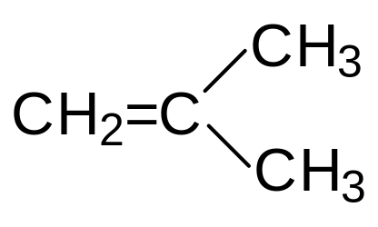
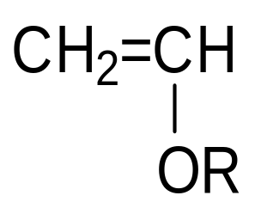
前课复习(1)
正离子聚合单体:推电子取代基
正离子聚合引发剂
  强质子酸：HCl,H₂SO₄
  Lewis酸＋助催化剂：BF₃+H₂O, SnCl₄+RCl

Slide 2
前课复习(2)
正离子聚合机理
  快引发、快增长、易转移、难终止
活性中心存在多种形式：
  共价化合物－紧密离子对－松散离子对－自由离子
温度对正离子聚合的影响
  为什么正离子聚合一般在低温进行？

Slide 3
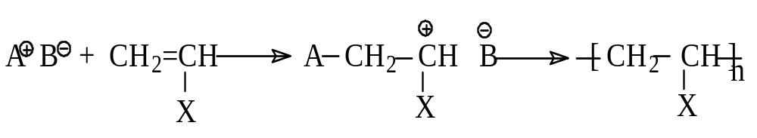
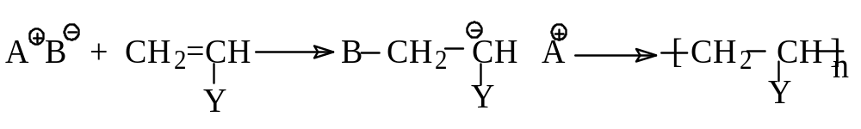
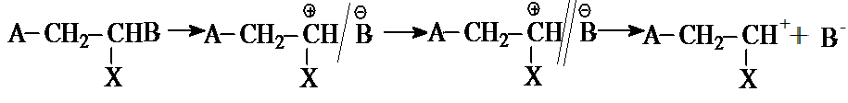
活性中心和活性种?
活性种
C活性中心

Slide 4
4.3 负离子聚合
围绕碳负离子活性中心进行增长的链式聚合反应

Slide 5
前 言
1877---- Waitz在碱存在下使环氧乙烷开环聚合
1949----液氨中用氨基钾引发苯乙烯、丙烯睛
聚合， 提出负离子聚合机理，
1952----定量的动力学研究。
1956----Szwarc报导了负离子活性聚合反应
可以合成特定结构的聚合物，达到了聚合物分子设计的目的。

Slide 6

4·3·1 负离子聚合适用的单体和引发剂
1）单体：
  取代基为吸电子基团：腈CN、羰基CO;
  共轭结构：苯基、乙烯基－C＝CH₂———使生成的负离子活性中心稳定
如：苯乙烯、甲基丙烯酸甲酯和丙烯腈等。

Slide 7
2）引发剂
表4－4 负离子聚合的常用引发剂
引发剂类型 分子式或例子
1.碱金属悬浮体系 钠悬浮在四氢呋喃或液氯中
2.烷基或芳基锂试剂 n-C₄H₉Li
3.格氏试剂 RMgX( R－烷基，或芳基)
4.烷基铝 AlR₃
5.有机自由基负离子 萘钠引发剂

Slide 8
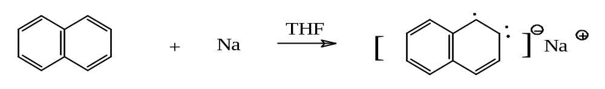
萘钠：醚类溶剂中用钠镜和萘反应制备
深绿色溶液
均相体系
负离子聚合的显色反应：
  萘钠在四氢呋喃中生成绿色溶液，加入苯乙烯，
  很快变成红色，表明苯乙烯负离子引发剂的生成

Slide 9
4.3.2 负离子聚合反应机理
链式聚合反应，基元反应：
        链引发
        链增长
        链终止
        一般很少链转移反应

Slide 10
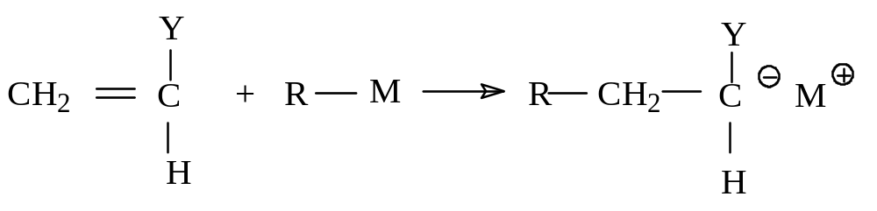
（1）链引发反应
引发剂与单体双键加成生成负离子单体活性中心： M：金属，Y：吸电子基团
1）引发剂分子在溶液中多以缔合形式存在；
2）反离子总在链末端活性中心附近形成离子对。

Slide 11
正丁基锂的引发
引发剂分子在溶液中常呈缔合状态。例如：
(LiC₄H₉)₄ 4 LiC₄H₉ Li⁺/C₄H₉⁻

Slide 12
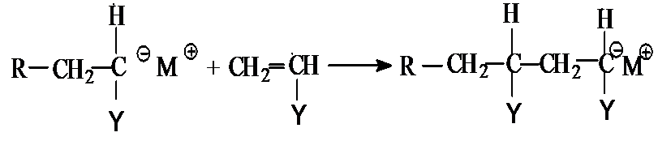
（2）链增长反应
单体连续地插入在离子对中间，与链未端碳负离子加成

Slide 13
说明：
1） 反应活性中心有不同的类型：
紧密离子对、松散离子对、自由离子等，其相应的增长反应活性大不相同。
2） 溶剂的极性影响各类活性中心的相对含量，从而影响到总的增长反应速率，
极性大或溶剂化能力强的溶剂，松散或自由离子含量会增多，增长反应速率会提高。

Slide 14
3） 反离子的影响：
  反离子体积越小，其亲电性越强，
  极性小的溶剂中，能形成较多紧密离子对。
  在高极性溶剂中，由于其被溶剂化能力强，易生成较多的松散离于对，

Slide 15
(3)链转移反应
负离子聚合链转移反应很少。

Slide 16
（4）链终止反应
负离子聚合很难链终止；
多与水、二氧化碳、醇或其他质子试剂发生终止反应

Slide 17
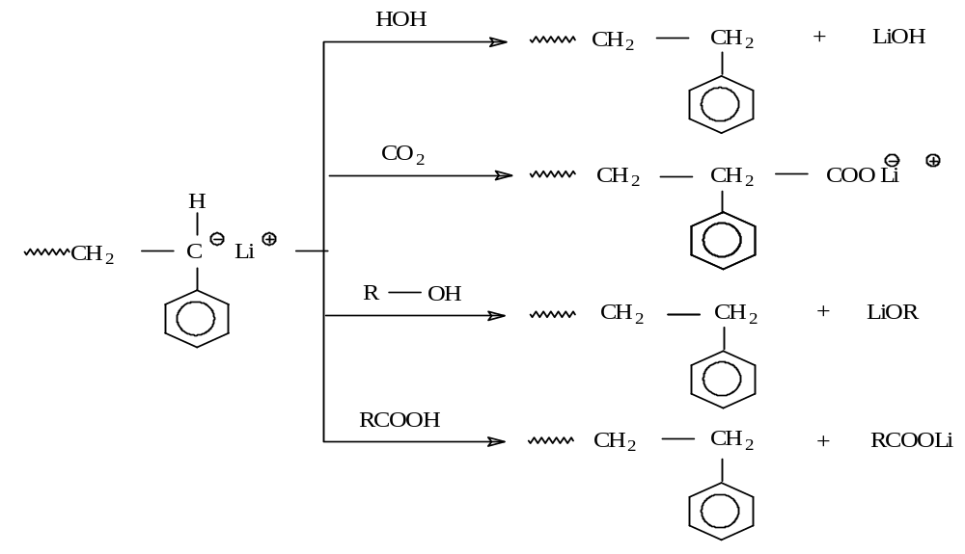
链终止反应：
严格除水和空气

Slide 18
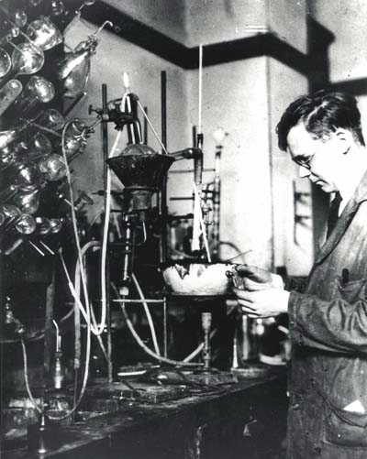
4.3.3 活性聚合物
1956年，Szwarc首次报道了负离子活性聚合：严格的除水、隔绝空气，以萘钠或者丁基锂引发苯乙烯聚合，发现所得PS的四氢呋喃溶液在低温下存放长时间而活性种仍然保持活性，加入单体后聚合反应可以继续进行，特别是如果加入第二单体（比如丁二烯），则可以得到嵌段共聚物。于此，Szwarc首次提出了活性聚合的概念

Slide 19
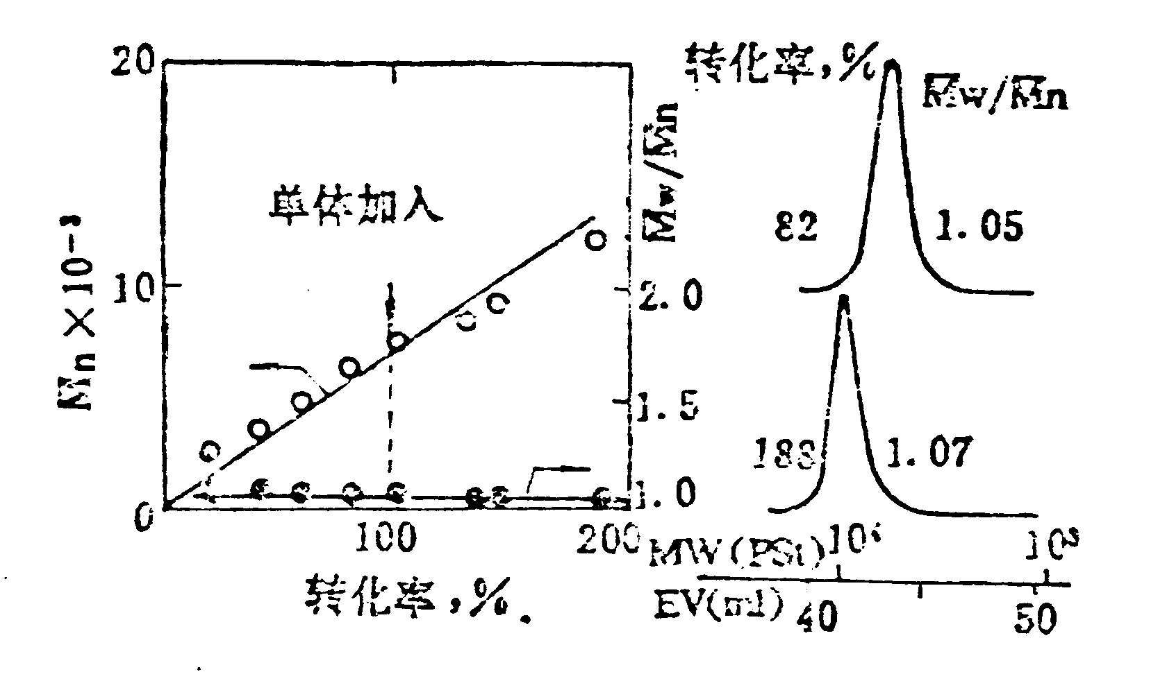
St活性聚合：分子量、分子量分布与转化率的关系

Slide 20
Szwarc首次报道苯乙烯活性负离子聚合
特点：
  分子量随转化率增加
  Mn可以定量计算
  分子量分布窄（1.02）
  可以得到嵌段共聚物
分子量
转化率

Slide 21
活的聚合：
1)“活性”聚合或“活的”聚合
  在严格除尽终止试剂的情况下，负离子链活性末端的活性能长期保持下来；
  在所有的单体消耗完全后加入新单体仍能继续聚合，即所谓“活的聚合”。
2)实际情况永远“活的”不可能，极微量的质子杂质如玻璃表面的Si一OH基也是终止剂。

Slide 22
活性聚合物
由于链终止反应不发生，聚合物始终保持活性：
  再加入同种单体A，会继续聚合得到聚合度更高的聚合物，
  如加入另一种单体B，则会生成嵌段共聚物。

Slide 23
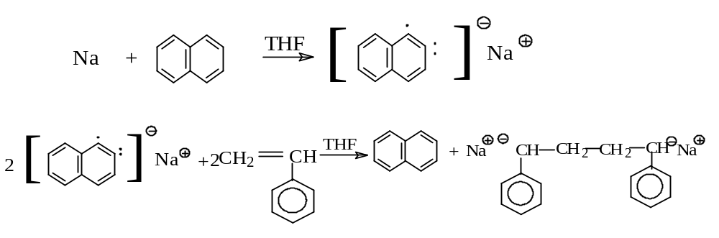
活性聚合引发剂——萘钠引发剂
属于双负离子引发剂：
绿色
红色

Slide 24
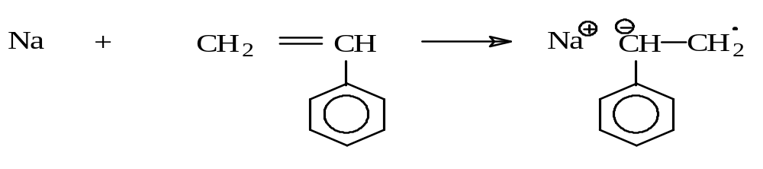
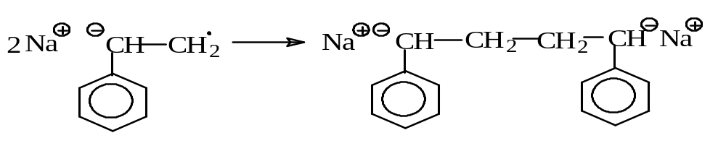
双负离子活性中心引发剂：金属钠
碱金属不溶，为非均相，聚合反应在表面进行，引发剂效率不高

Slide 25


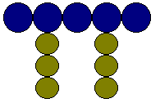
活性聚合——控制聚合物分子的微结构
均聚物
嵌段共聚物
接枝共聚物

Slide 26



活性聚合－控制聚合物分子的形状
线形
星形
交联状
树枝状
梳形

Slide 27
4.3.4 负离子聚合动力学
负离子聚合：
1）链引发很快；
2）活性中心：简化处理，如只考虑自由离子；
3）无链转移；
4）无链终止。

Slide 28
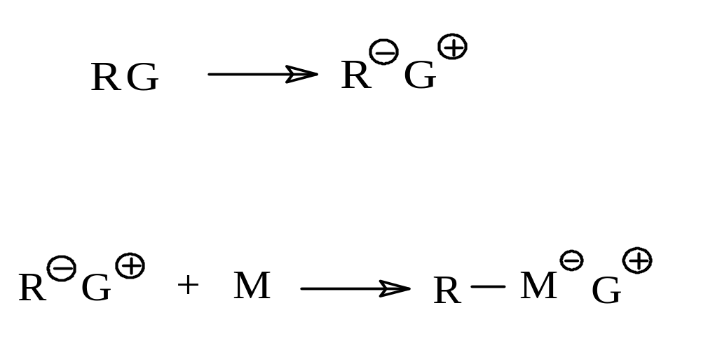
链引发：

Slide 29
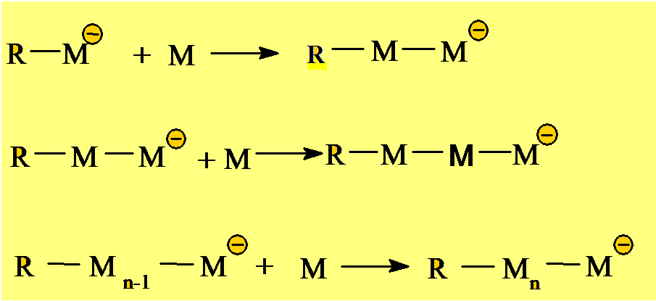
链增长：

Slide 30
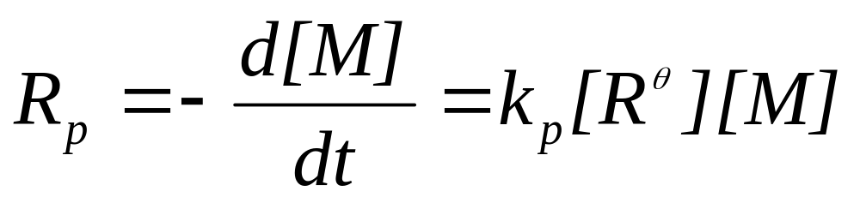
（1）聚合速率方程
总的聚合速率方程就是增长反应速率方程
(4－18)
所有链活性中心的总浓度
=
所加入的引发剂浓度[R-G]₀

Slide 31
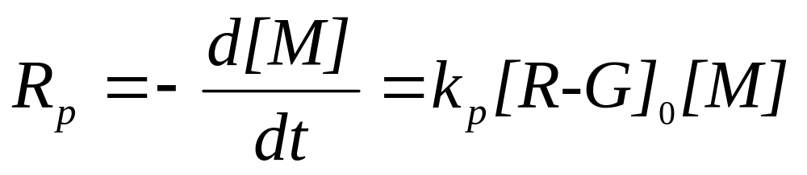
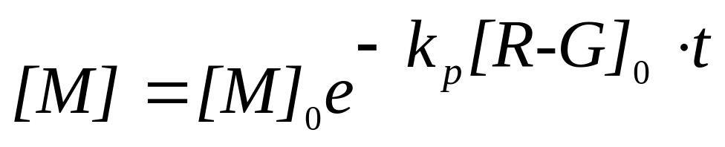
因此：
(4－19)
积分:
(4－20)

Slide 32
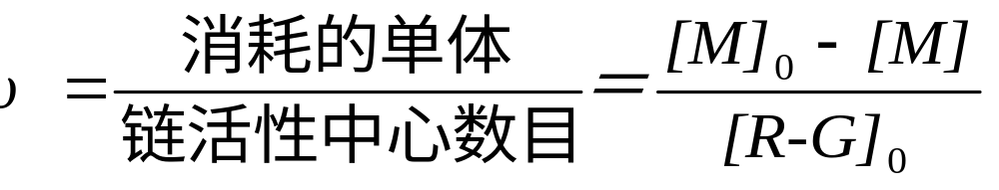
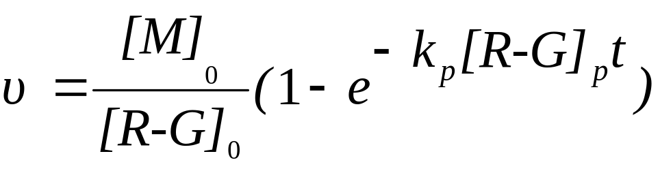
（2）平均动力学链长
活性聚合，没有链终止反应，平均动力学链长定义为：
(4－21)
(4－22)

Slide 33
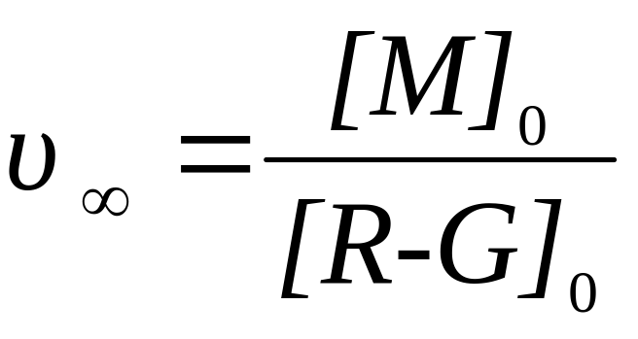
当 t 趋于无限大时，也就是单体全部消耗时，最大动力学链长为：
(4－23)

Slide 34
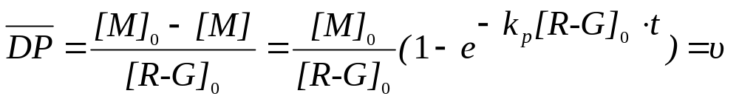
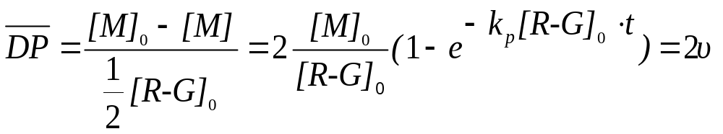
(3)平均聚合度
平均聚合度：每个聚合物分子所消耗的单体数
如果单阴离子引发：
(4－24)
萘钠或金属钠引发聚合时，是双负离子增长聚合：
(4－25)

Slide 35
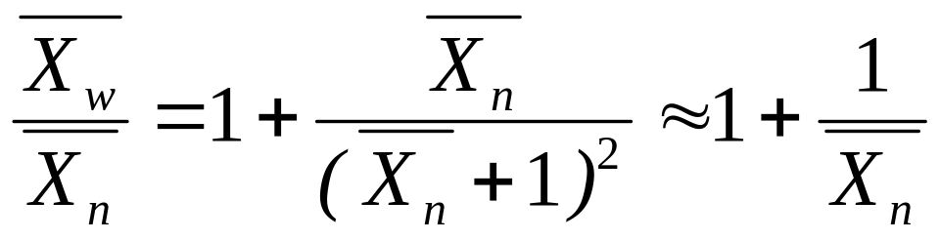
分子量分布
重均和数均聚合度之比:
(4－27)
由于聚合度很大，所以分布很窄，接近1

Slide 36
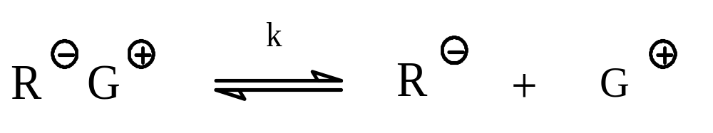
（4）影响链增长速率常数的因素
1）表观增长速率常数
  同正离子聚合，负离子聚合活性中心可以是多种形式：自由离子或者离子对
  表观增长速率常数

Slide 37
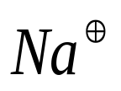
表 4－5 负离子聚合增长速率常数（温度为25℃，溶剂为四氢呋喃，反离子为 ）
单 体 K_{p}(L/mol.s) 单 体 K_{p}(L/mol.s)
α-甲基苯乙烯 2.5 苯乙烯 950
P-甲氧基苯乙烯 52 1-乙烯基萘 850
O-甲基苯乙烯 170 2-乙烯基吡啶 7300
p-t-丁基苯乙烯 220 4-乙烯基吡啶 3500

Slide 38
2）溶剂的影响：
离子对和自由离子的平衡：
无限稀释时，可以得到自由离子的链增长速率常数k₋ 。
溶剂不同影响表观k_{p}

Slide 39
表4－6 溶剂对苯乙烯负离子聚合k_{p}的影响* *
溶 剂 介电常数/D K_{p}/ (L/mol.s)
苯 2．2 2
1,4-二氧六环 2．2 5
四氢呋喃 7．6 550
1,2-二甲氧基乙烷 5．5 3800
※25℃， 萘钠引发苯乙烯聚合时测得的。

Slide 40
3）反离子的影响
反离子的性质和被溶剂化能力影响着离子对的分离程度，因而也影响着离子对增长速率常数值。
溶剂极性小时： 溶剂化能力弱，随着反离子直径增大,离子对间距离增大， k±增大
溶剂极性大时：随着反离子直径增大，表面电荷密度减少， 溶剂化能力低，k± 随着减小

Slide 41

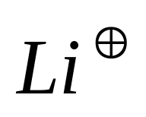
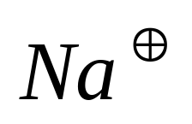
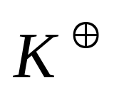
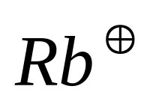
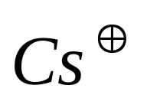
表 4-7 苯乙烯负离子聚合增长速率常数（25℃）
反离子 二氧六环 四氢呋喃 离子半径*
K ₋
0.94 160 0.94
3.4 80 1.17
19.8 60～80 6.5×10⁴ 1.49
21.5 50～80 1.63
24.5 22 1.86

Slide 42
（5）烷基锂的缔合现象
1）烷基锂例如正丁基锂在非极性溶剂中存在着缔合现象，使有效的引发剂浓度降低，其结果将使聚合速率明显变慢。
例如：
丁基锂在苯中引发苯乙烯聚合要比萘钠引发聚合慢几个数量级。

Slide 43
2）当引发剂浓度很低时缔合现象消失；升高聚合温度或者极性溶剂能减弱缔合作用。
3）不同烷基锂引发剂缔合数不同，
    正丁基锂缔合数可为6，仲丁基锂和叔丁基锂的缔合数是4。

Slide 44
4.3.5 自由基聚合与离子型聚合的比较
（1）引发剂种类
（2）单体结构
（3）溶剂的影响
（4）聚合温度
（5）聚合机理

Slide 45
（1）引发剂种类
自由基聚合：
  常采用过氧化物、偶氮化物等容易热分解产生自由基的物质作引发剂；
正离子聚合：
  亲电试剂，主要是Lewis酸；
负离子引发剂：
  亲核试剂，主要是碱金属及其有机化合物；

Slide 46
（2）单体结构
具有推电子基的乙烯基单体，双键上电子云密度增加，有利于正离子型聚合。
具有吸电子基团的乙烯基单体，则容易进行负离子型聚合。
带有弱吸电子基的乙烯基单体，适于自由基聚合。

Slide 47
单体结构
共轭烯类单体能以三种机理聚合。
环状单体和羰基化合物由于极性较大，一般不能自由基聚合，只能离子型聚合或逐步聚合。

Slide 48
（3）溶剂的影响
自由基聚合
  溶剂只参与链转移反应，并可影响引发剂分解速率。
离子型聚合：
  溶剂的极性和溶剂化能力，影响不同活性中心的数量和平衡；

Slide 49
（4）聚合温度
自由基聚合温度通常在50～80℃左右，甚至更高
  取决于引发反应
离子型聚合低温进行：
  为防止链转移、重排等副反应发生，常在低温下进行，反应仍足够快速进行。

Slide 50
（5）聚合机理
自由基聚合阻聚剂：
  氧、苯醌、稳定自由基物质等，通常对离子型聚合无阻聚作用。
离子型聚合阻聚剂：
  极性物质，如水、醇等。
  酸类是负离子型聚合阻聚剂。
  碱类则是正离子型聚合阻聚剂。

Slide 51
作业
P140 1、5、9

